Slide 1

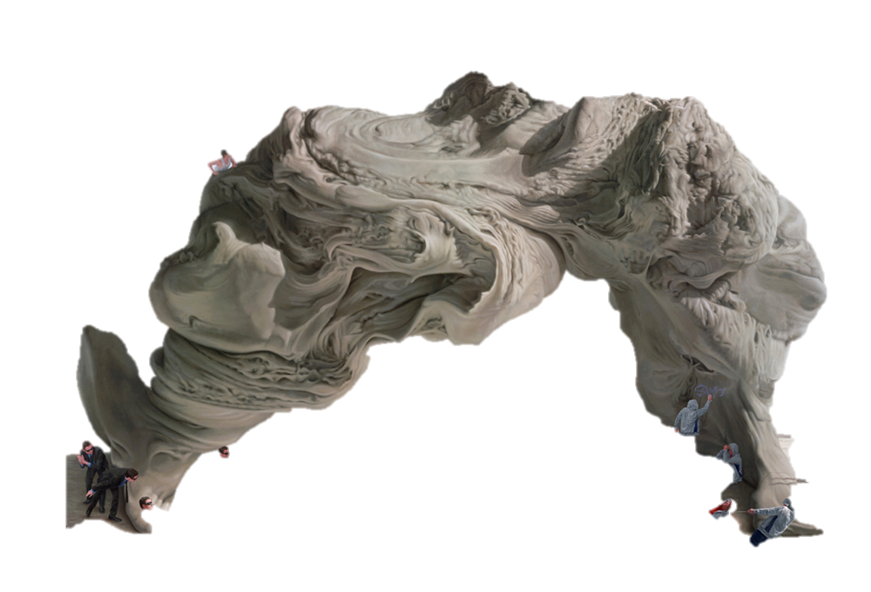

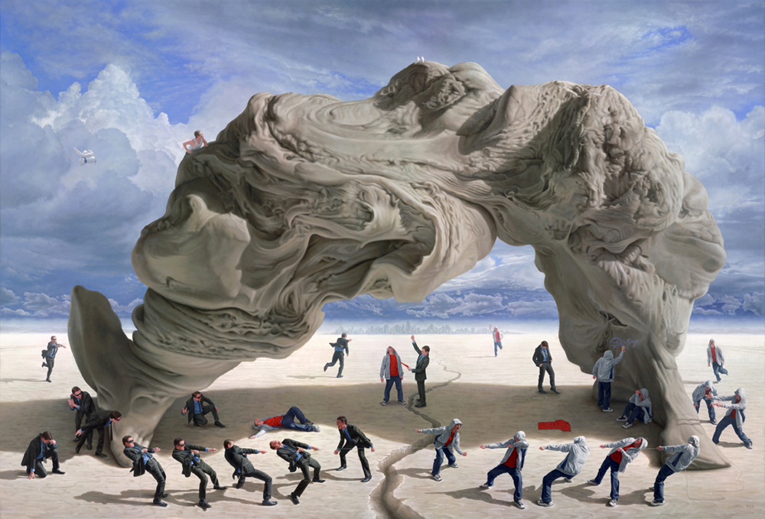
Surrealismo Sublime
Joel Rea

Slide 2

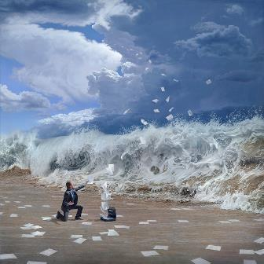
Las pinturas al óleo
de Joel Rea
(Queensland, 1983) deslumbran
por su talento y energía.
Moment of Truth oil on canvas Size: 122x122cm

Slide 3
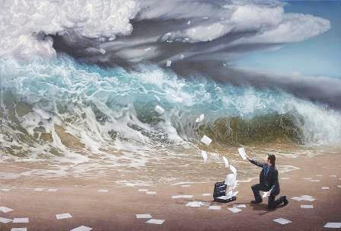
The Time Has Come oil on canvas Size: 180x122cm

Slide 4
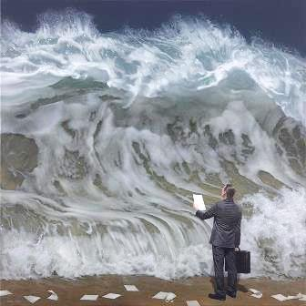
Hiperrealista,
el artista australiano también se define
como un pintor
del surrealismo contemporáneo.
Resolution oil on canvas Size: 100x100cm

Slide 5
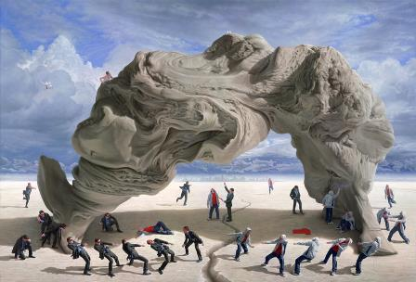
Monumentum oil on canvas Size: 180x122cm

Slide 6
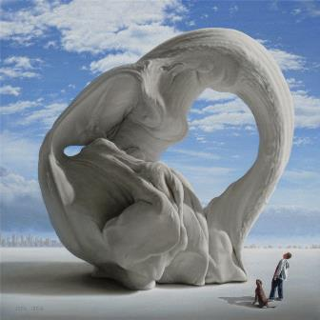
Juega con la potencia, con los dualismos
de nuestra sociedad,
pero también
con la fragilidad
de la vida
ante la naturaleza
que nos la da
y nos la quita.

Slide 7
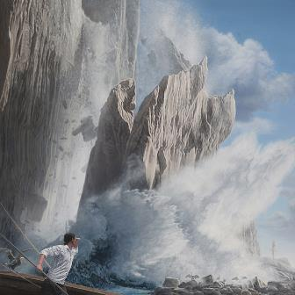
Collision oil on canvas Size: 122x122cm
Cielos, mares
y grandes esculturas naturales, narran
la metáfora existencial
del artista
de encuentro
a una estética
de lo sublime.

Slide 8
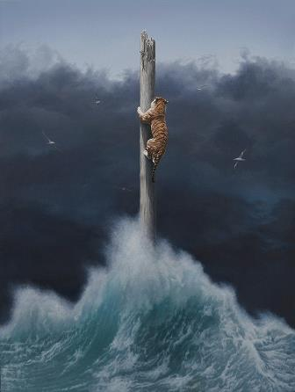
Conquest oil on canvas Size: 92x122cm
Así, se magnifican paisajes,
animales y personas en contextos
donde estos espacios y estímulos escapan a su control.

Slide 9
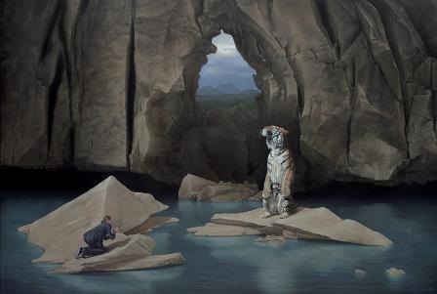
The Other Side oil on canvas Size: 180x122cm

Slide 10
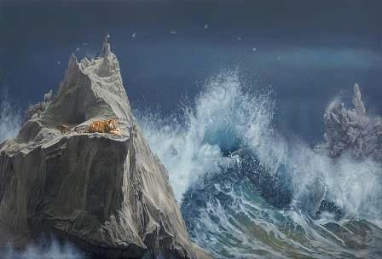
The Final Pieces oil on canvas Size: 180x122cm

Slide 11
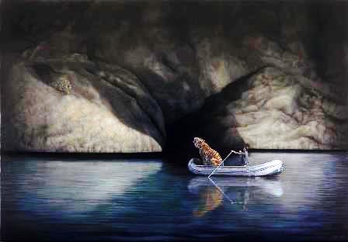
Returned oil on canvas Size: 115x80cm

Slide 12
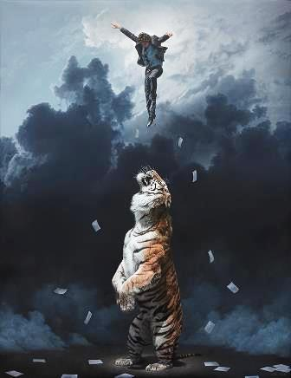
Rea ha terminado sus estudios
de Bellas Artes en el 2003.
Elevation
oil on canvas
Size: 70 x 91cm

Slide 13
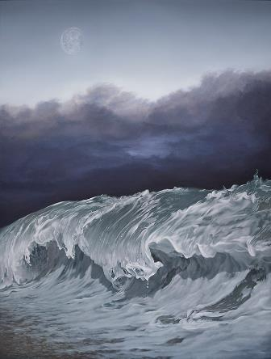
JOEL REA
Ha recibido numerosos premios incluyendo
el Sulman Prize
y el Black Swan
Portraiture Prize
del cual ha sido finalista
un par de veces
y reconocen
su contribución al panorama
de las bellas artes mundiales.
Passage
oil on canvas
Size: 92x122cm

Slide 14
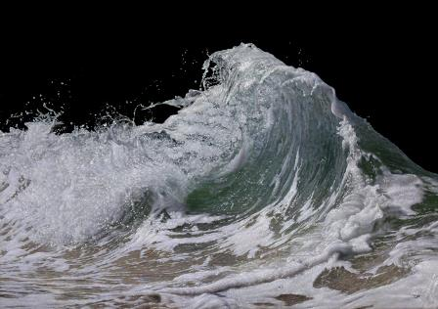
Depths of Desire oil on canvas Size: 85x60cm

Slide 15
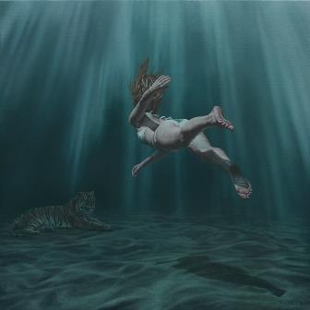
Depths of a Memory
oil on canvas
Size: 80x80cm

Slide 16
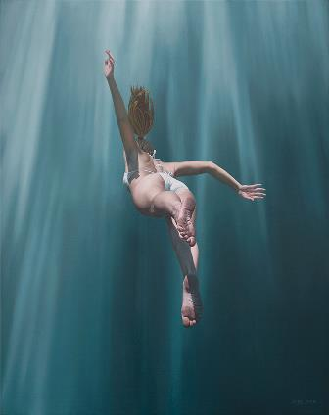
Transcend Green
oil on canvas
Size: 61x77cm

Slide 17
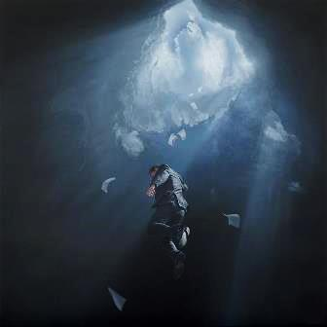
Eternal Return
oil on canvas
Size: 100x100cm

Slide 18
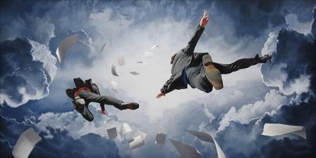
Direct Ambition oil on canvas Size: 70 x 140cm

Slide 19
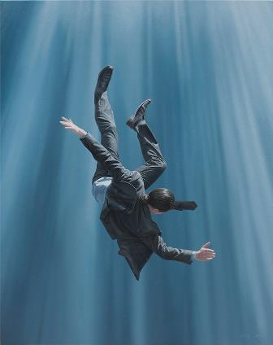
Transcend Blue lll
oil on canvas
Size: 61x77cm

Slide 20
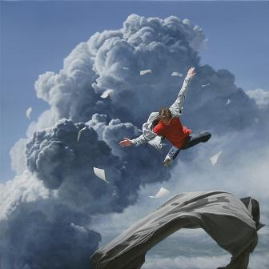
Rise of the Captured
oil on canvas
Size: 122x122cm

Slide 21

Captured by the Blank
oil on canvas
Size: 100x100cm

Slide 22
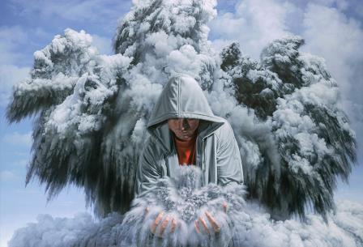
Forces oil on canvas Size: 180x122cm

Slide 23
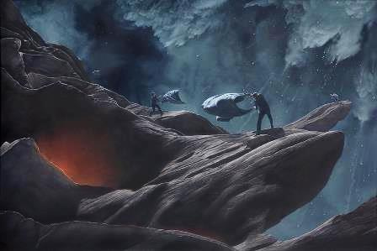
Star Catchers oil on canvas Size: 150x100 cm

Slide 24
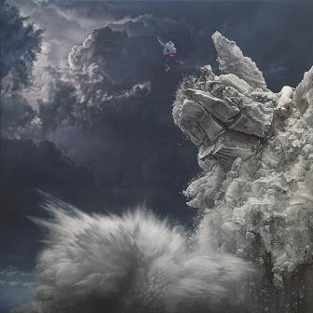
Edge of the World
oil on canvas
Size: 100x100cm

Slide 25
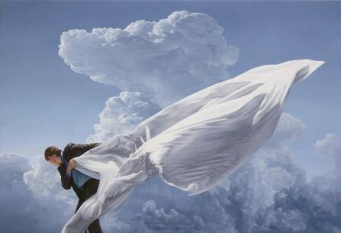
A New Day oil on canvas Size: 175x122cm

Slide 26
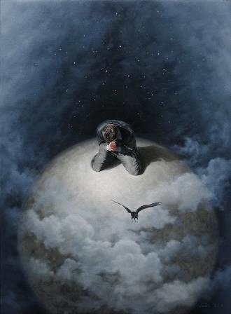
Dreaming Dreams of Prayer
oil on canvas
Size: 32x43cm

Slide 27
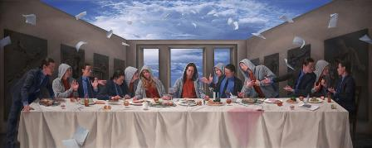
Joel Rea - Last Supper oil on canvas Size: 300x120 cm

Slide 28
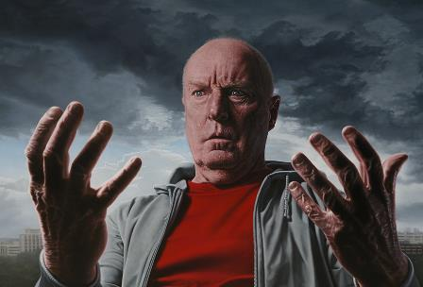
Introspection - Portrait of Ray Meagher oil on canvas Size: 180x122cm

Slide 29
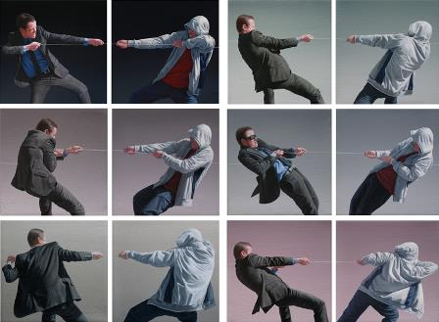
Versus Collection oil on canvas Size: 10x10cm each

Slide 30
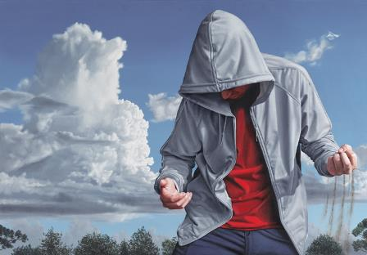
The Son of Rage and Love oil on canvas Size: 115x80cm

Slide 31
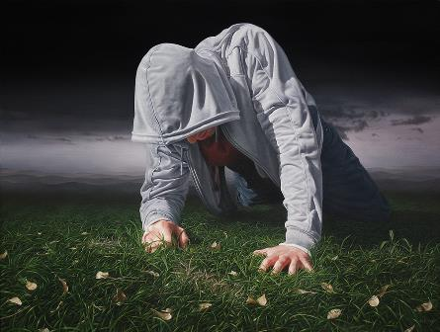
What I Found oil on canvas Size: 120x90 cm

Slide 32
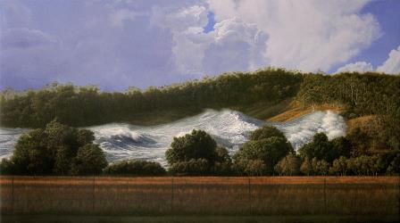
A Beautiful End oil on canvas Size: 109 x 60 cm

Slide 33
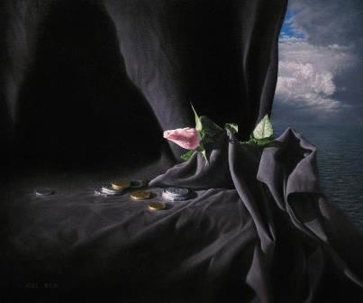
Everything In Time oil on canvas Size: 40x30cm

Slide 34
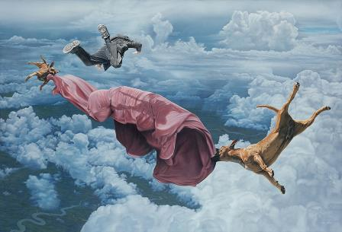
The Hungry and the Hunted oil on canvas Size: 180 x 122 cm

Slide 35
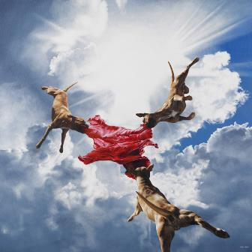
High Fidelity
oil on canvas
Size: 140x140cm

Slide 36
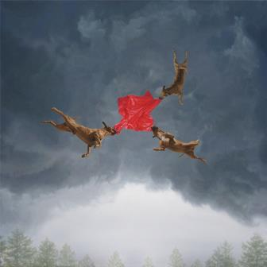
Life In Flight
oil on canvas
Size: 92 x 92 cm

Slide 37
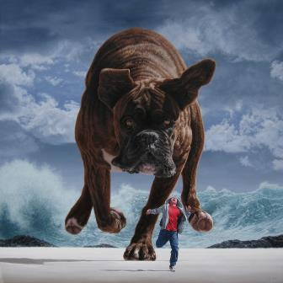
Pursuit
Under Silver Skies
oil on canvas
Size: 140 x 140 cm

Slide 38
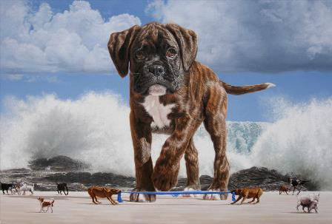
Rising Sea oil on canvas Size: 180 x 122 cm

Slide 39
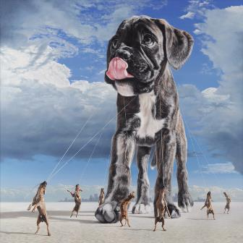
Walk Alone
oil on canvas
Size: 140 x 140 cm

Slide 40
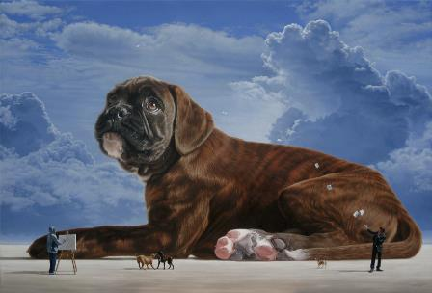
The Adoration of Youth oil on canvas Size: 122 x 180 cm

Slide 41
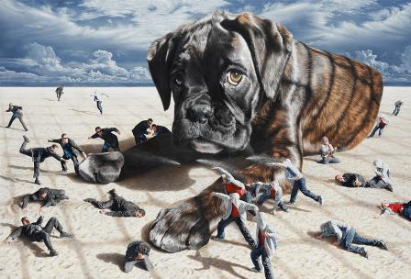
Killing Me Softly oil on canvas Size: 180 x 122 cm

Slide 42
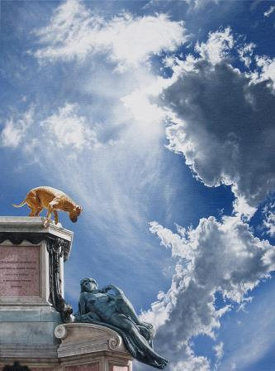
Forever Son
oil on canvas
Size: 60 x 80 cm

Slide 43

Imágenes y Texto :
Recibido por Email
Música:
maja
Interprete:
Ernesto Cortazar
Edición:
Eaglenest
Duración en automatico
10 minutos
08 segundos
03 de junio de 2015
09:11
Disfruta de un excelente día
emiliomaguilar@hotmail.com
( P5F1R0I1T1A1D1M1 )

Slide 44







12:00
¿Te ha gustado?
Puedes ver más entrando
Aquí
Además puedes recibir powerpoints en tu correo electrónico suscribiéndote aquí:

